Slide 1
Source: https://morioh.com/p/5e461f15f1df
DS P3 - Développez un moteur de recommandations de films

Slide 2
Sommaire
Contexte
Nettoyage
Exploration
Moteur
Conclusion

Slide 3
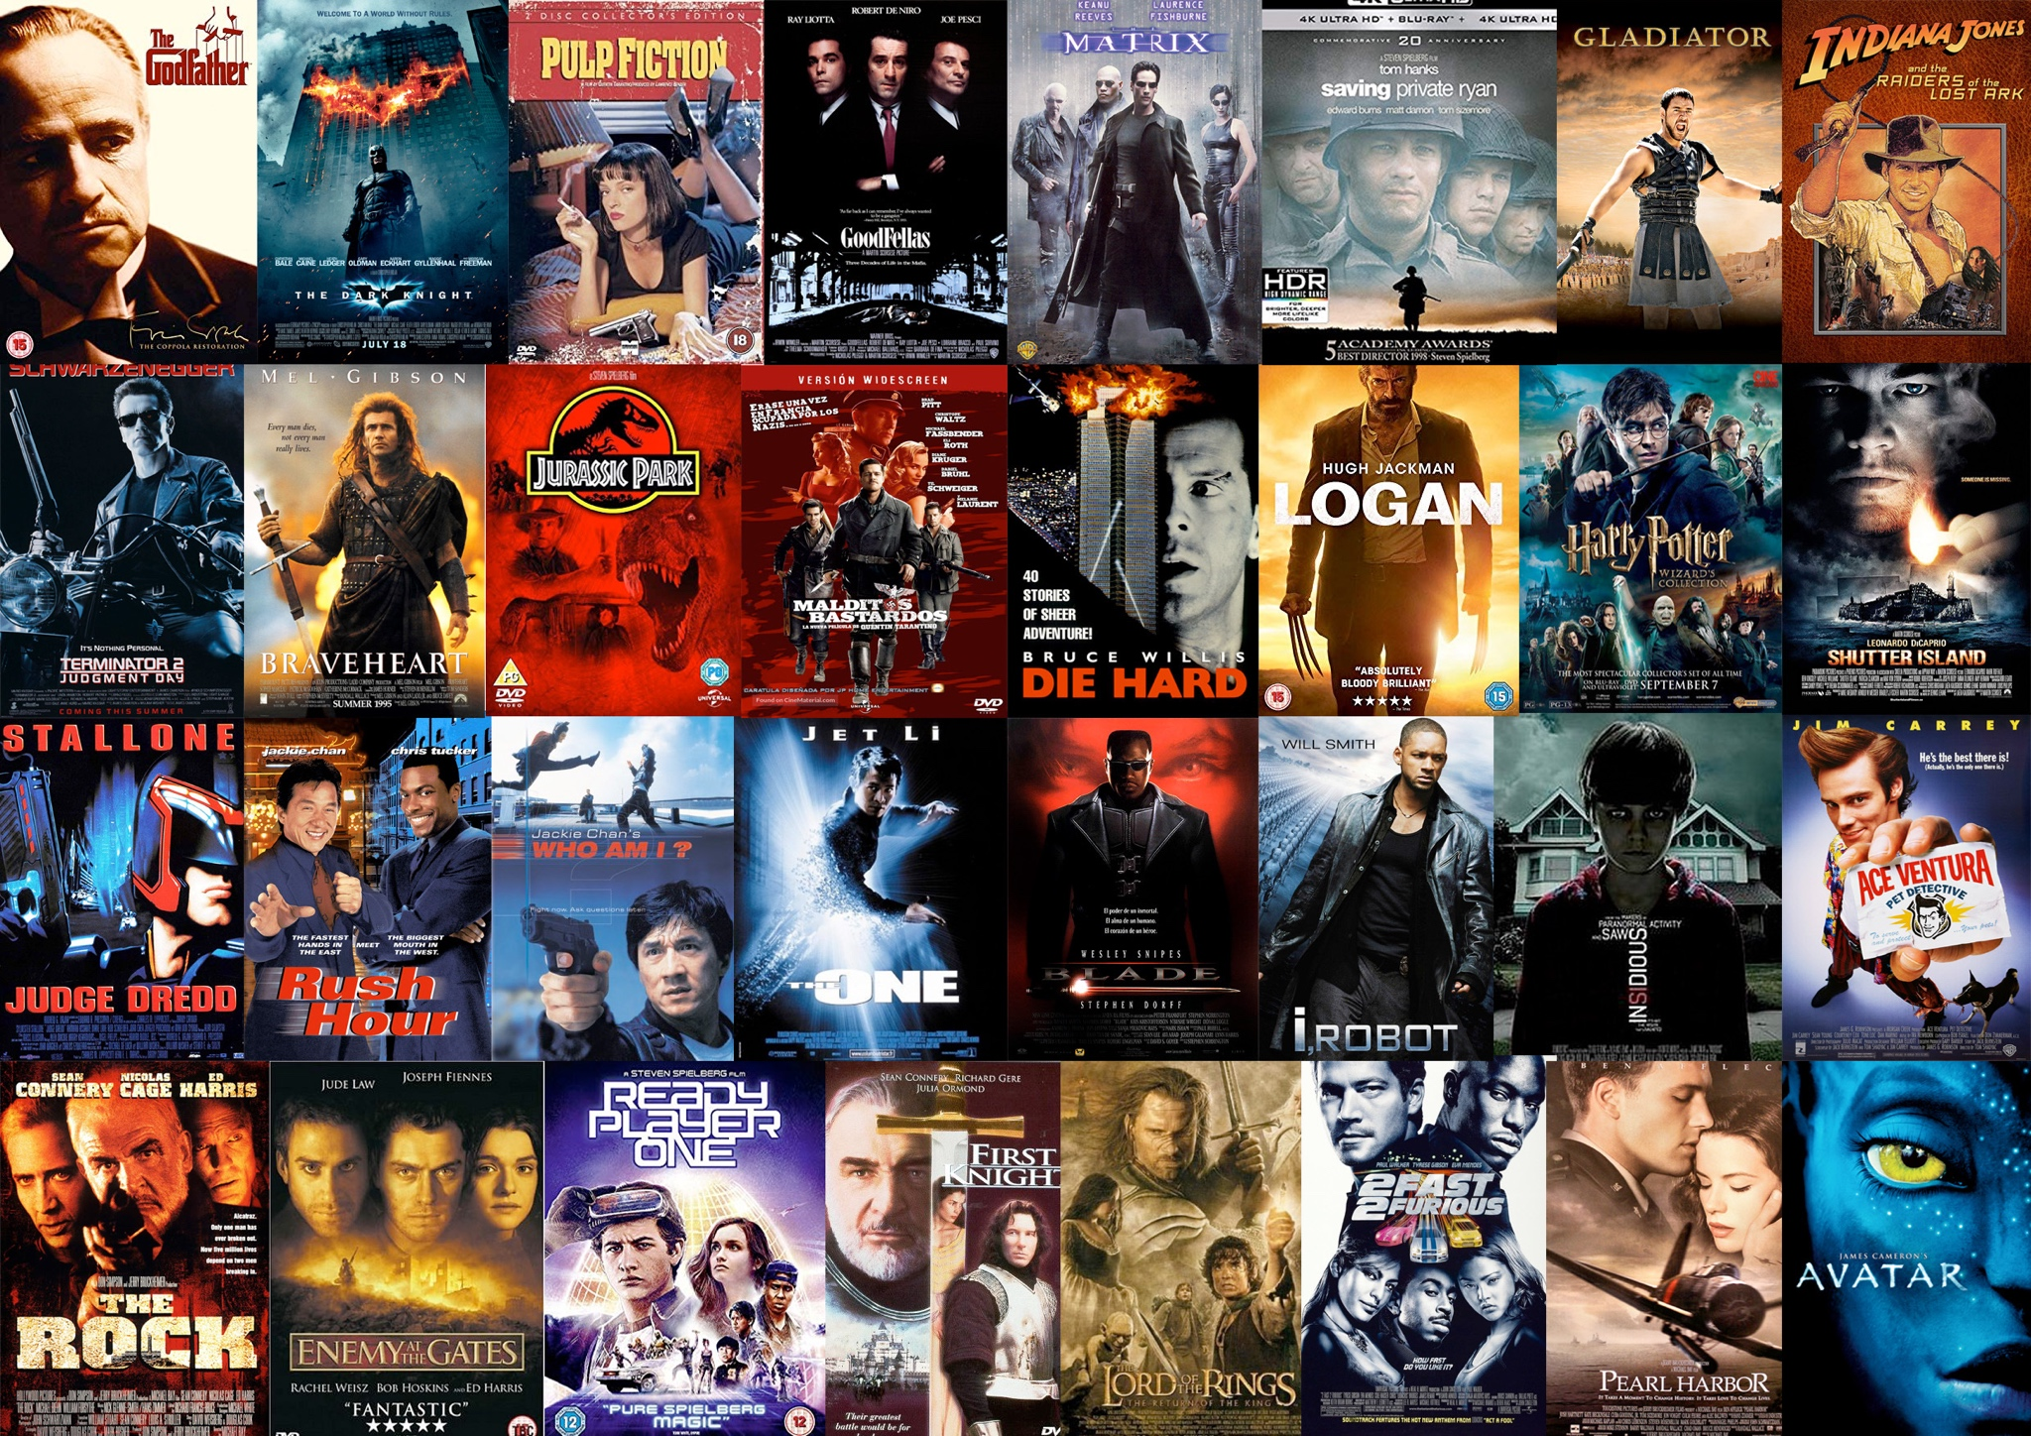
Contexte - Objectif
Moteur de recommandations de film
Api accessible dans le cloud
Pour un titre de film donné, retourner 5 titres similaires et/ou intéressants
Les données
Dataset: movie_metadata.csv (5043 titres de films, 28 variables, 1,5Mo)

Slide 4
Contexte - Problématique
Les moteurs de recommandations les plus populaires se répartissent en 2 grandes familles
Pas de retours utilisateurs => recommandations orientées contenu
Trouver des films similaires
Quels critères/variables utiliser?
Quel algorithme utiliser?

Slide 5
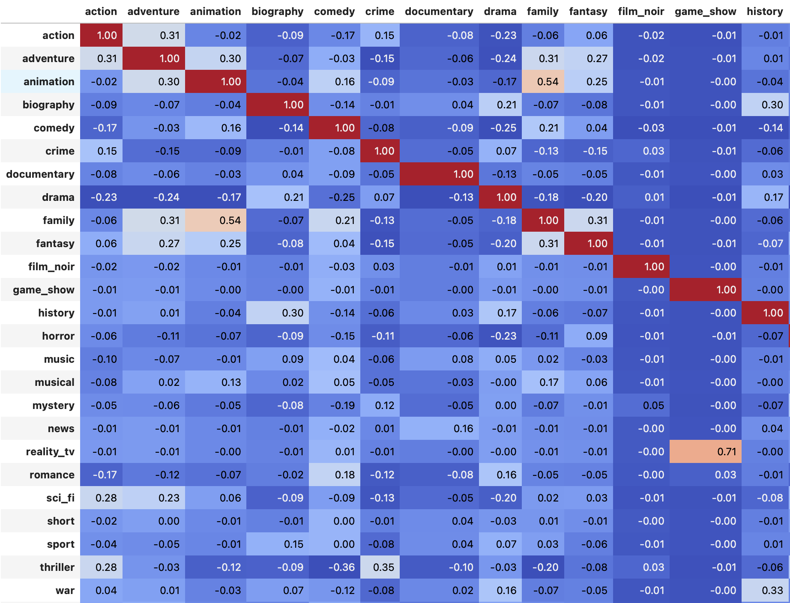
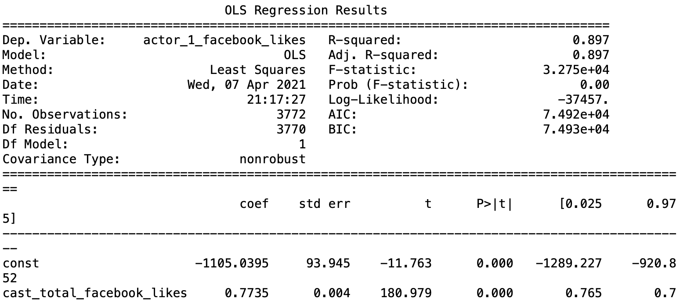
Nettoyage – Corrélations
R^2 proche de 0,9 , score significatif
cast_total_facebook_likes explique 77% actor_1_facebook_likes
avec une p-value à 0 (qui confirme l'hypothèse alternative que
le coefficient est différent de 0)
➔ on exclue la variable cast_total_facebook_likes de notre étude

Slide 6
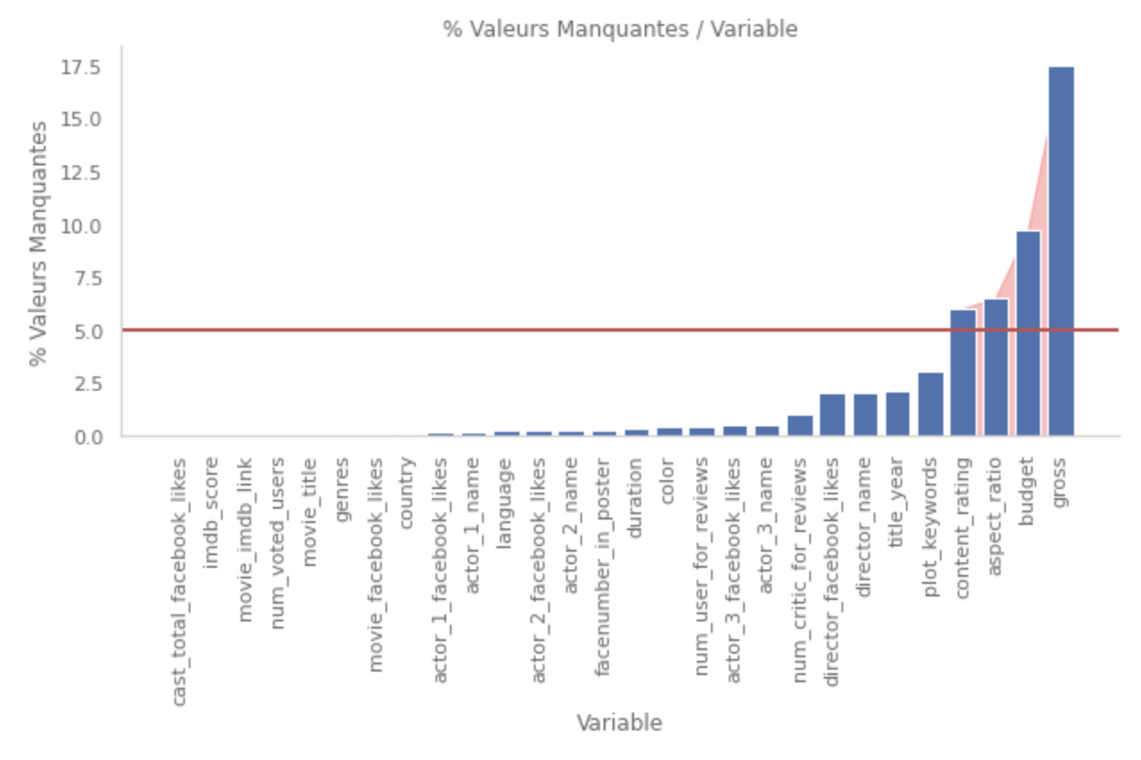
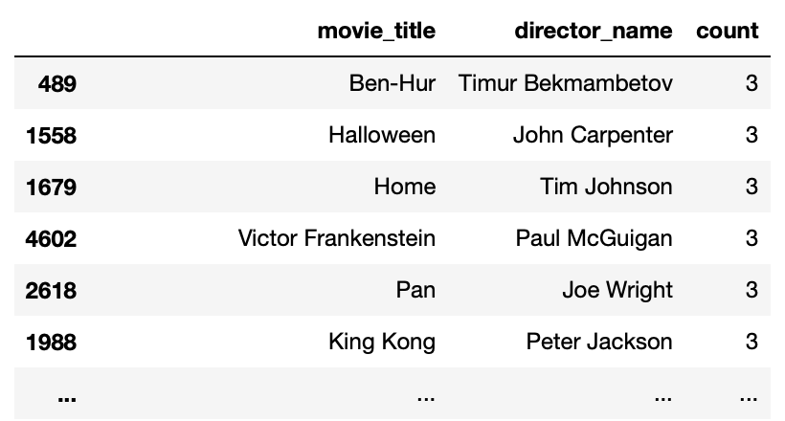
Nettoyage – Suppression
Valeurs manquantes
Majorité de films avec - de 5%
Maximum 18% (relativement peu)
Variables gross (revenu), budget à garder pour leur influence potentielle dans le choix d’un film
Variables inutiles
Imdb_link
Aspect_ratio
Color
Country
Content_rating
Cast_total_facebook_likes
Dédoublonnage
Par titre de film/réalisateur

Slide 7
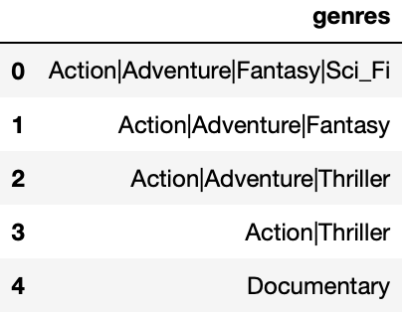
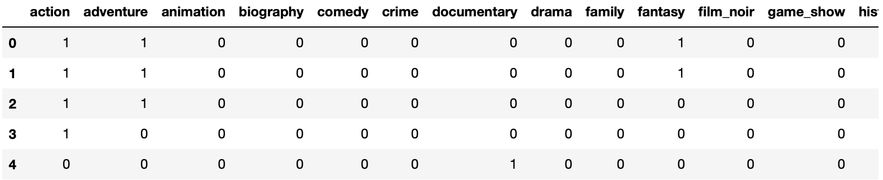
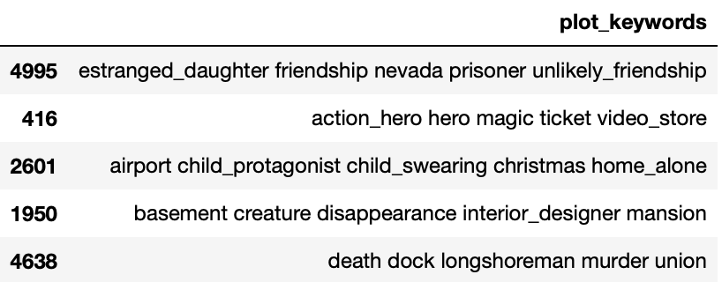
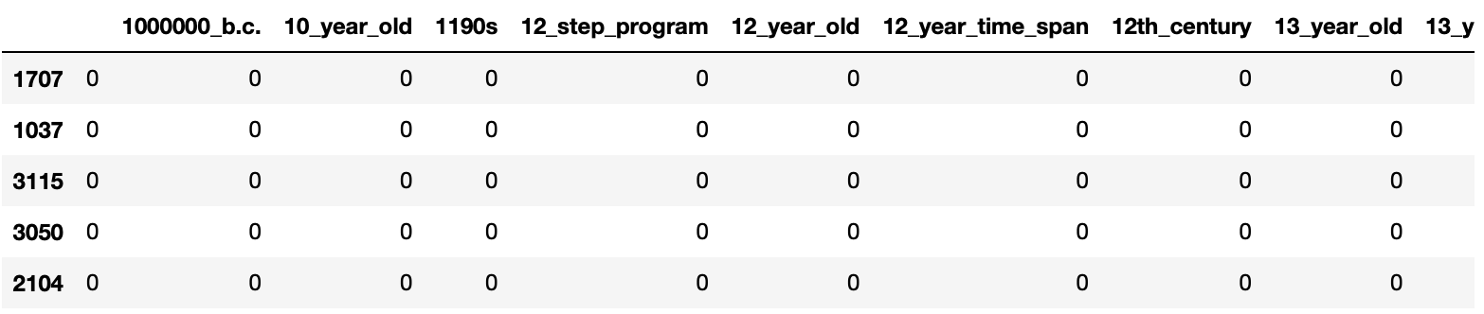
Nettoyage - Transformation
Binarisation (One Hot Encoding)
26 genres
8112 plots

Slide 8
Nettoyage - Transformation
movie_metadata_clean.csv
4919x21
807 Kb
movie_genres.csv
4919x23
884 Kb
movie_plots.csv
4919x84
3.2 Mb
movie_metadata.csv
5043x28
1,1 Mb

Slide 9
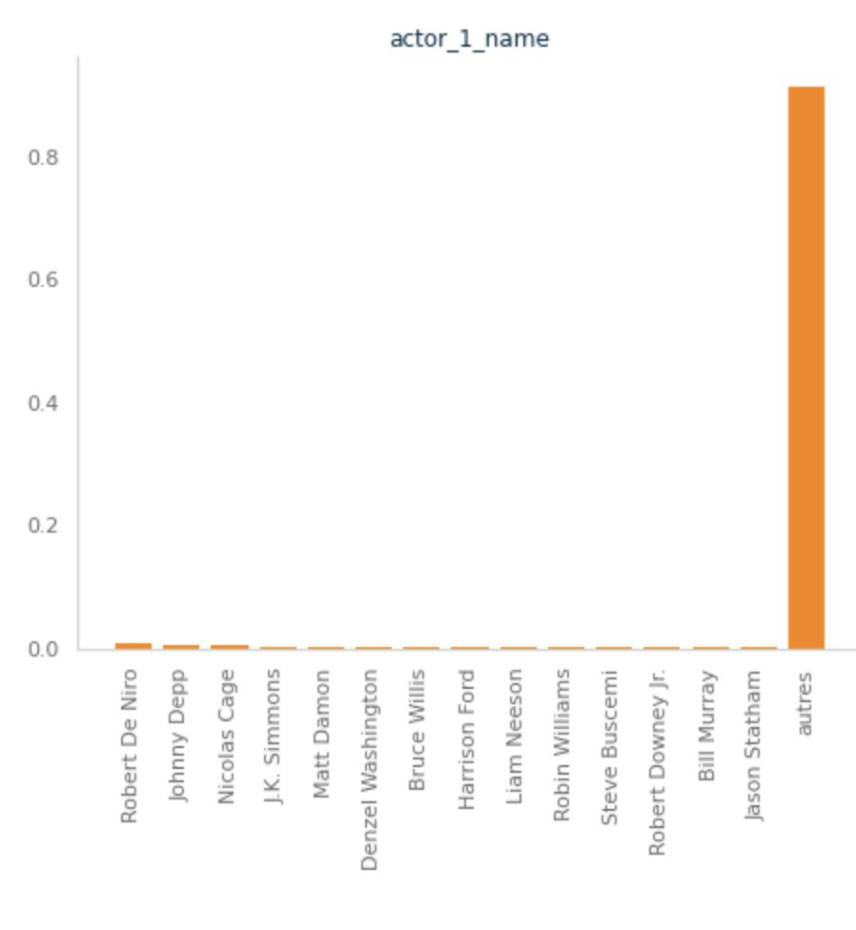
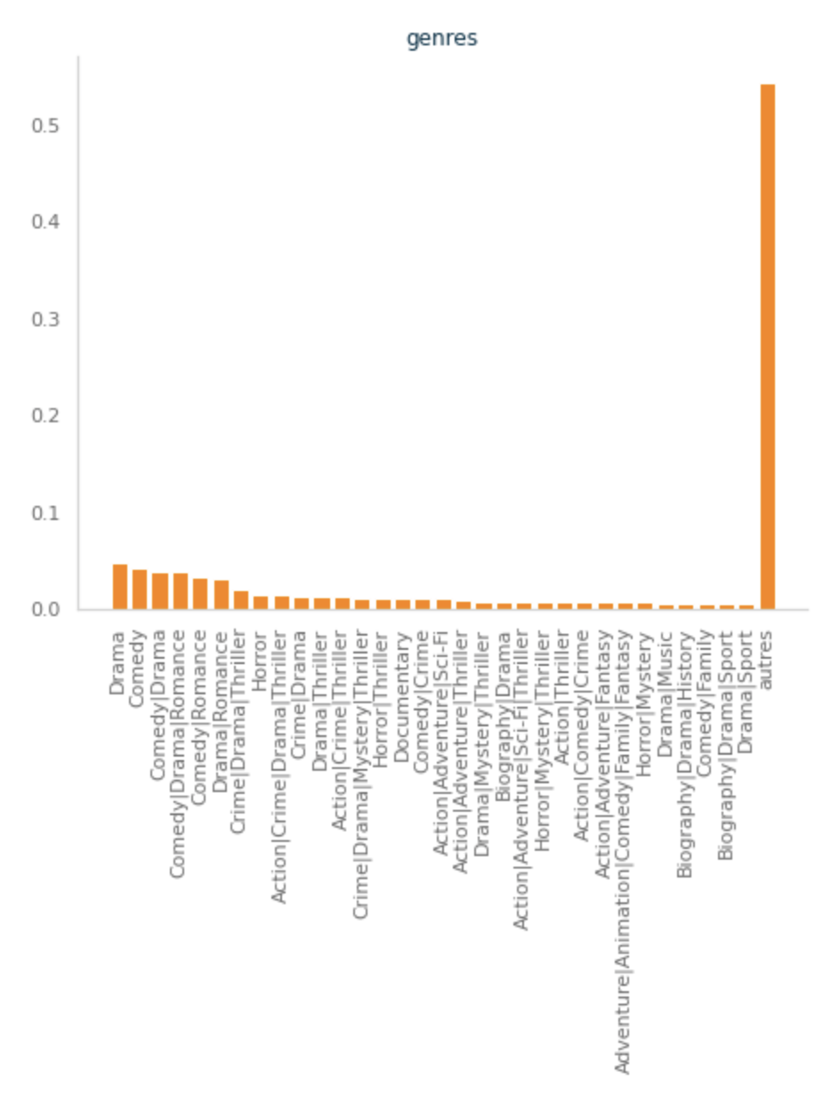
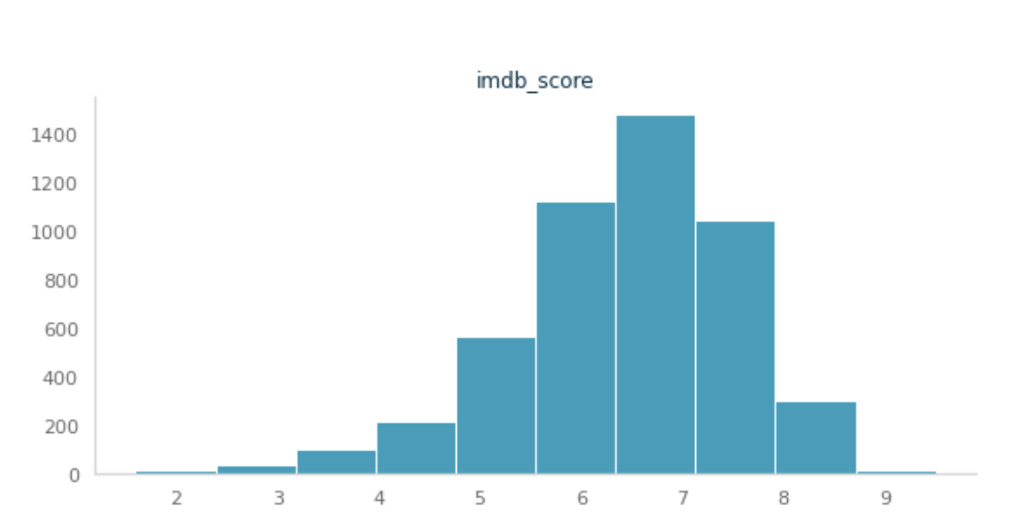
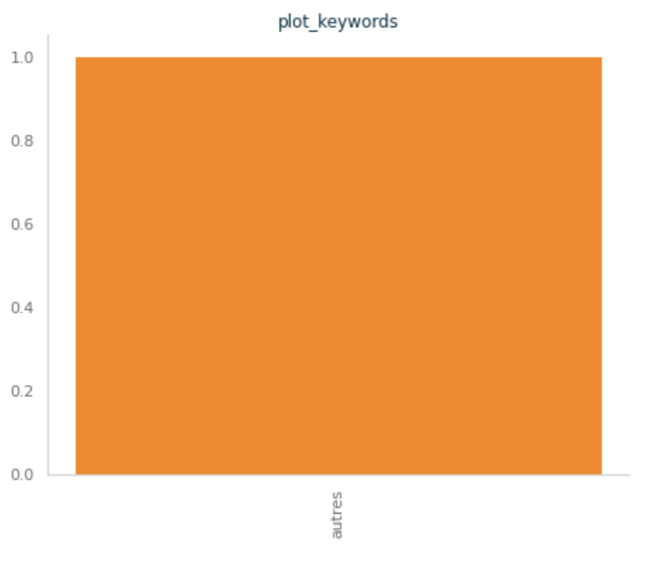
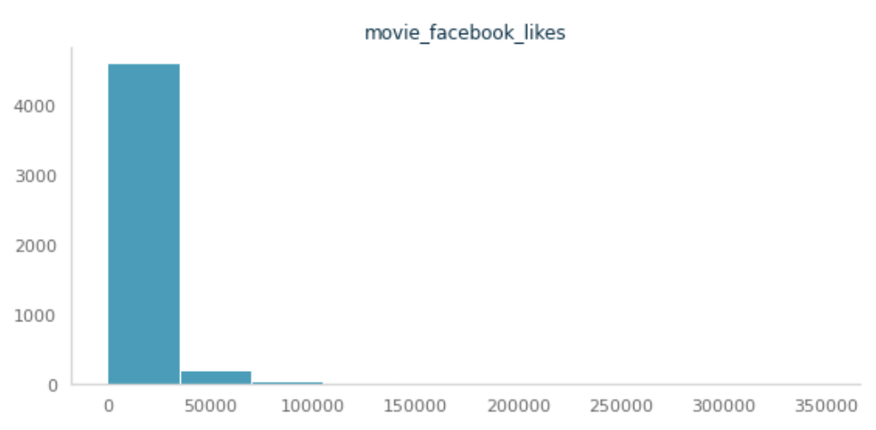
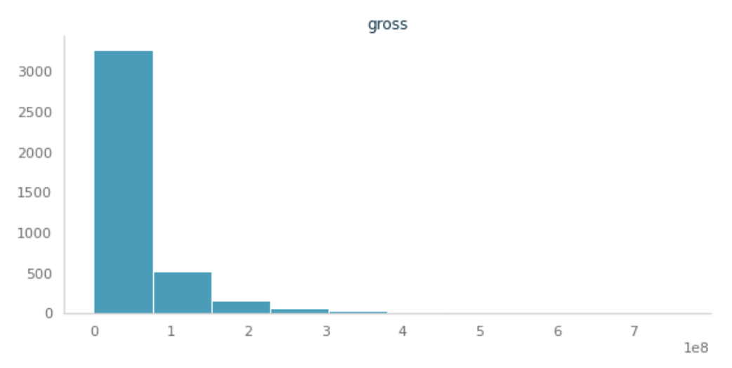
Exploration - Distributions
Variables Quantitatives
Imdb_score – distribution normale
Distribution non normale autrement
Variables Qualitatives

Slide 10
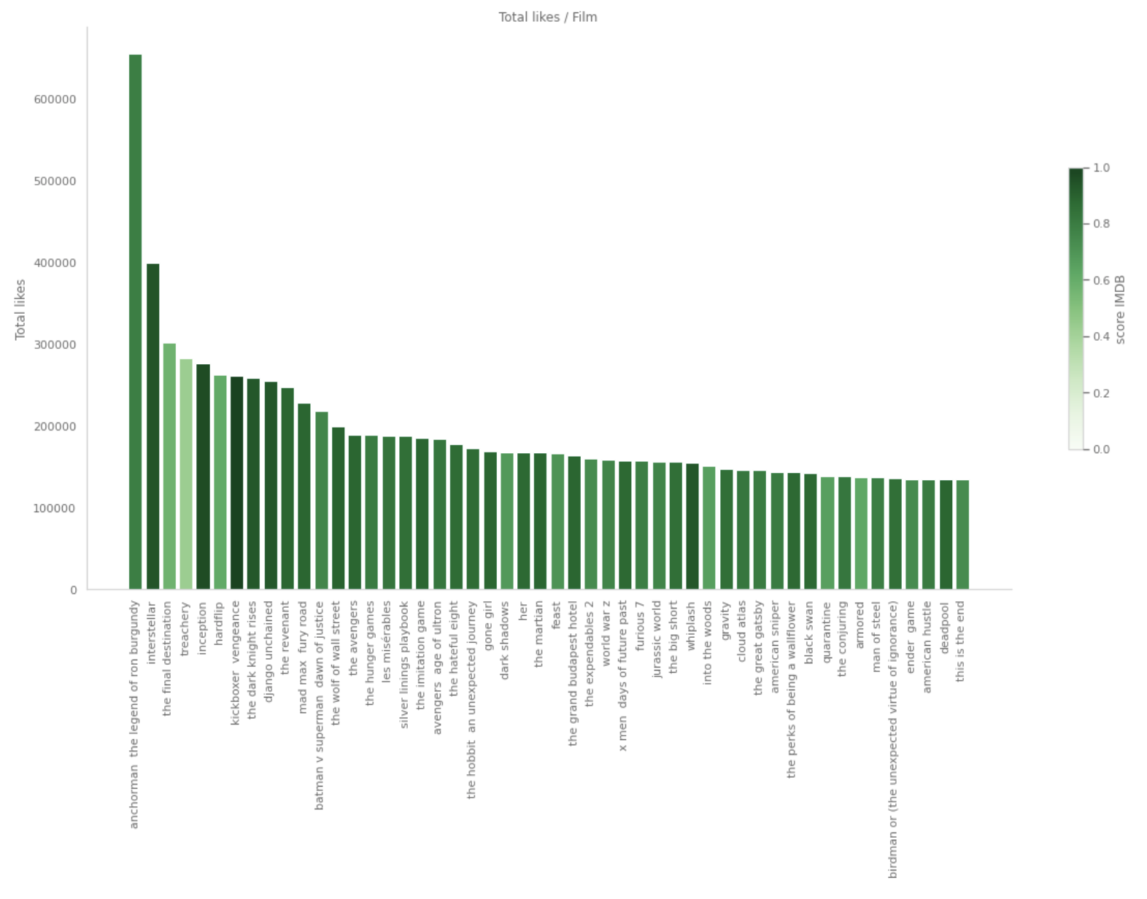
Exploration – Distributions (likes)
Variable créée
Total facebook likes
director likes
actor1 likes
actor2 likes
actor3 likes
movie likes
➔ Le score IMDB ne suit pas le nombre de likes

Slide 11
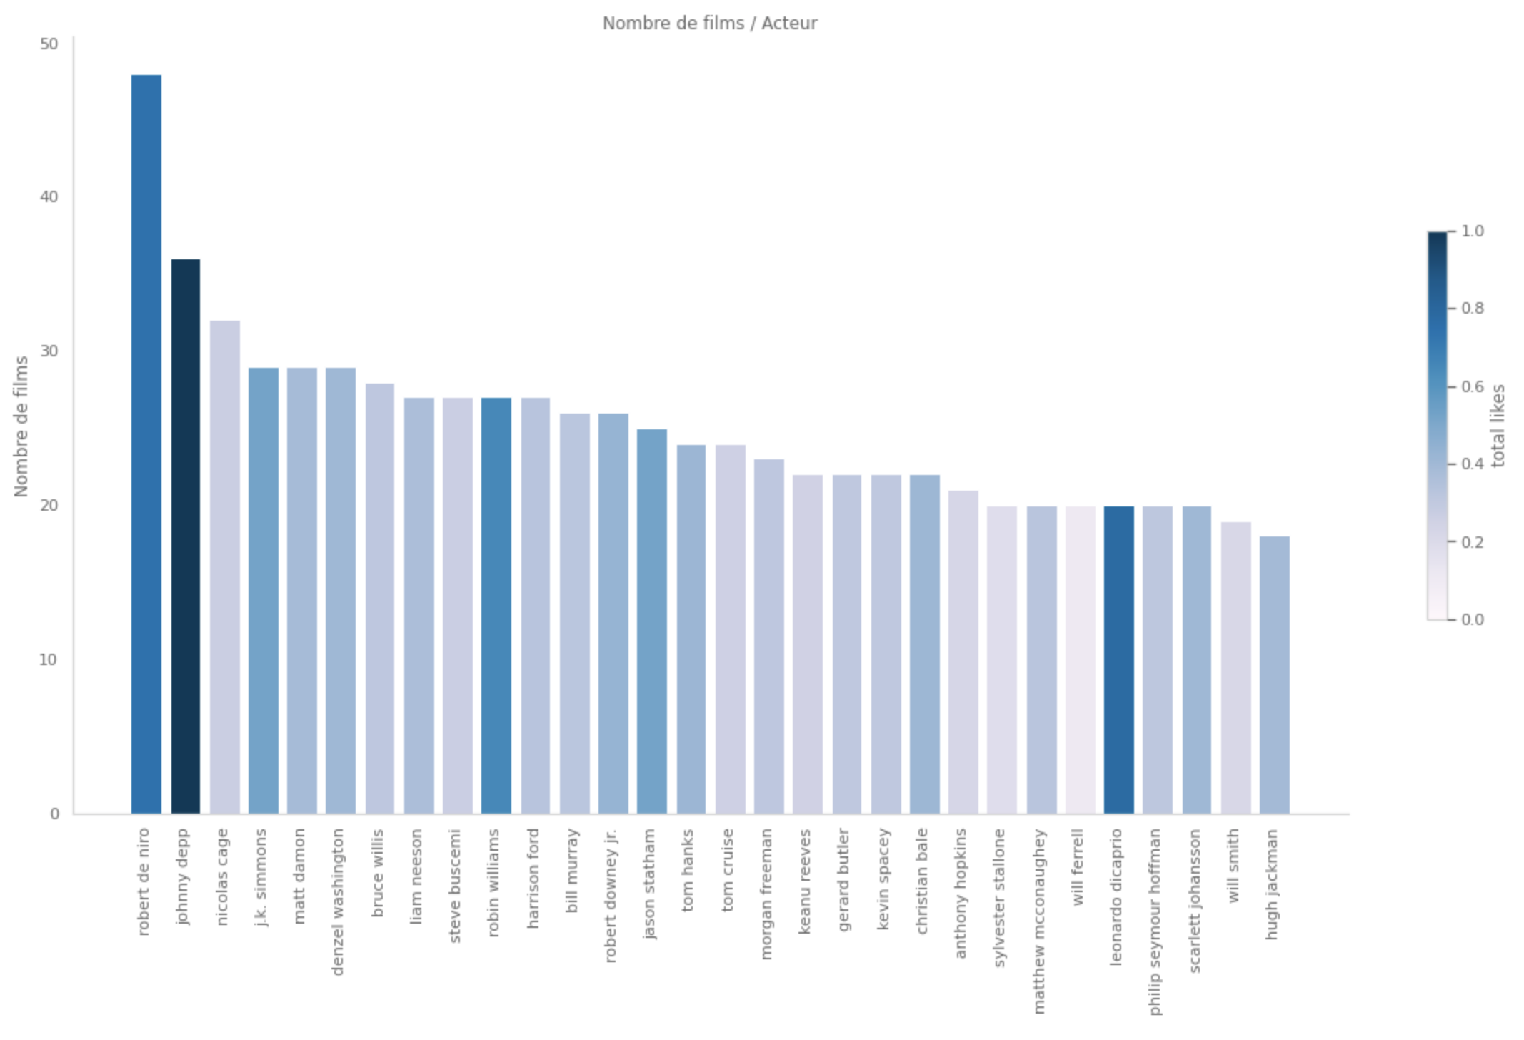
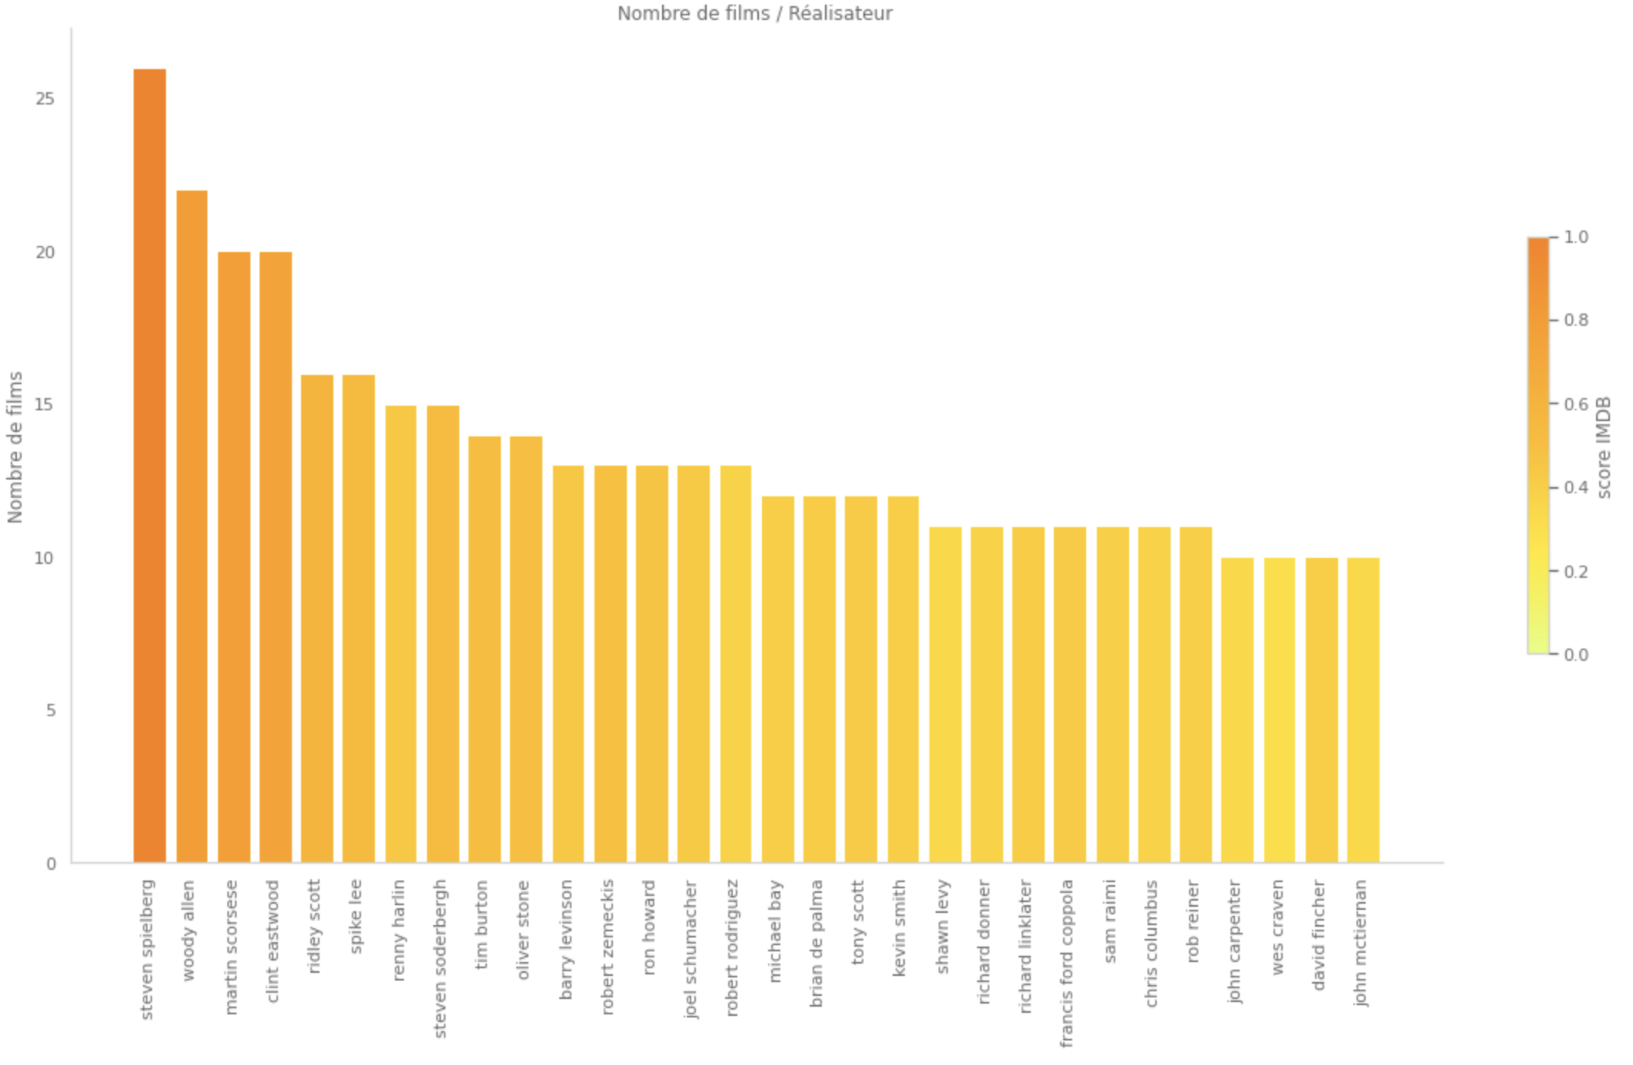
Exploration – Distributions (acteurs,directeurs)
➔ Le score IMDB croit avec le nombre de films (par réalisateurs)
… contrairement au nombre de likes

Slide 12
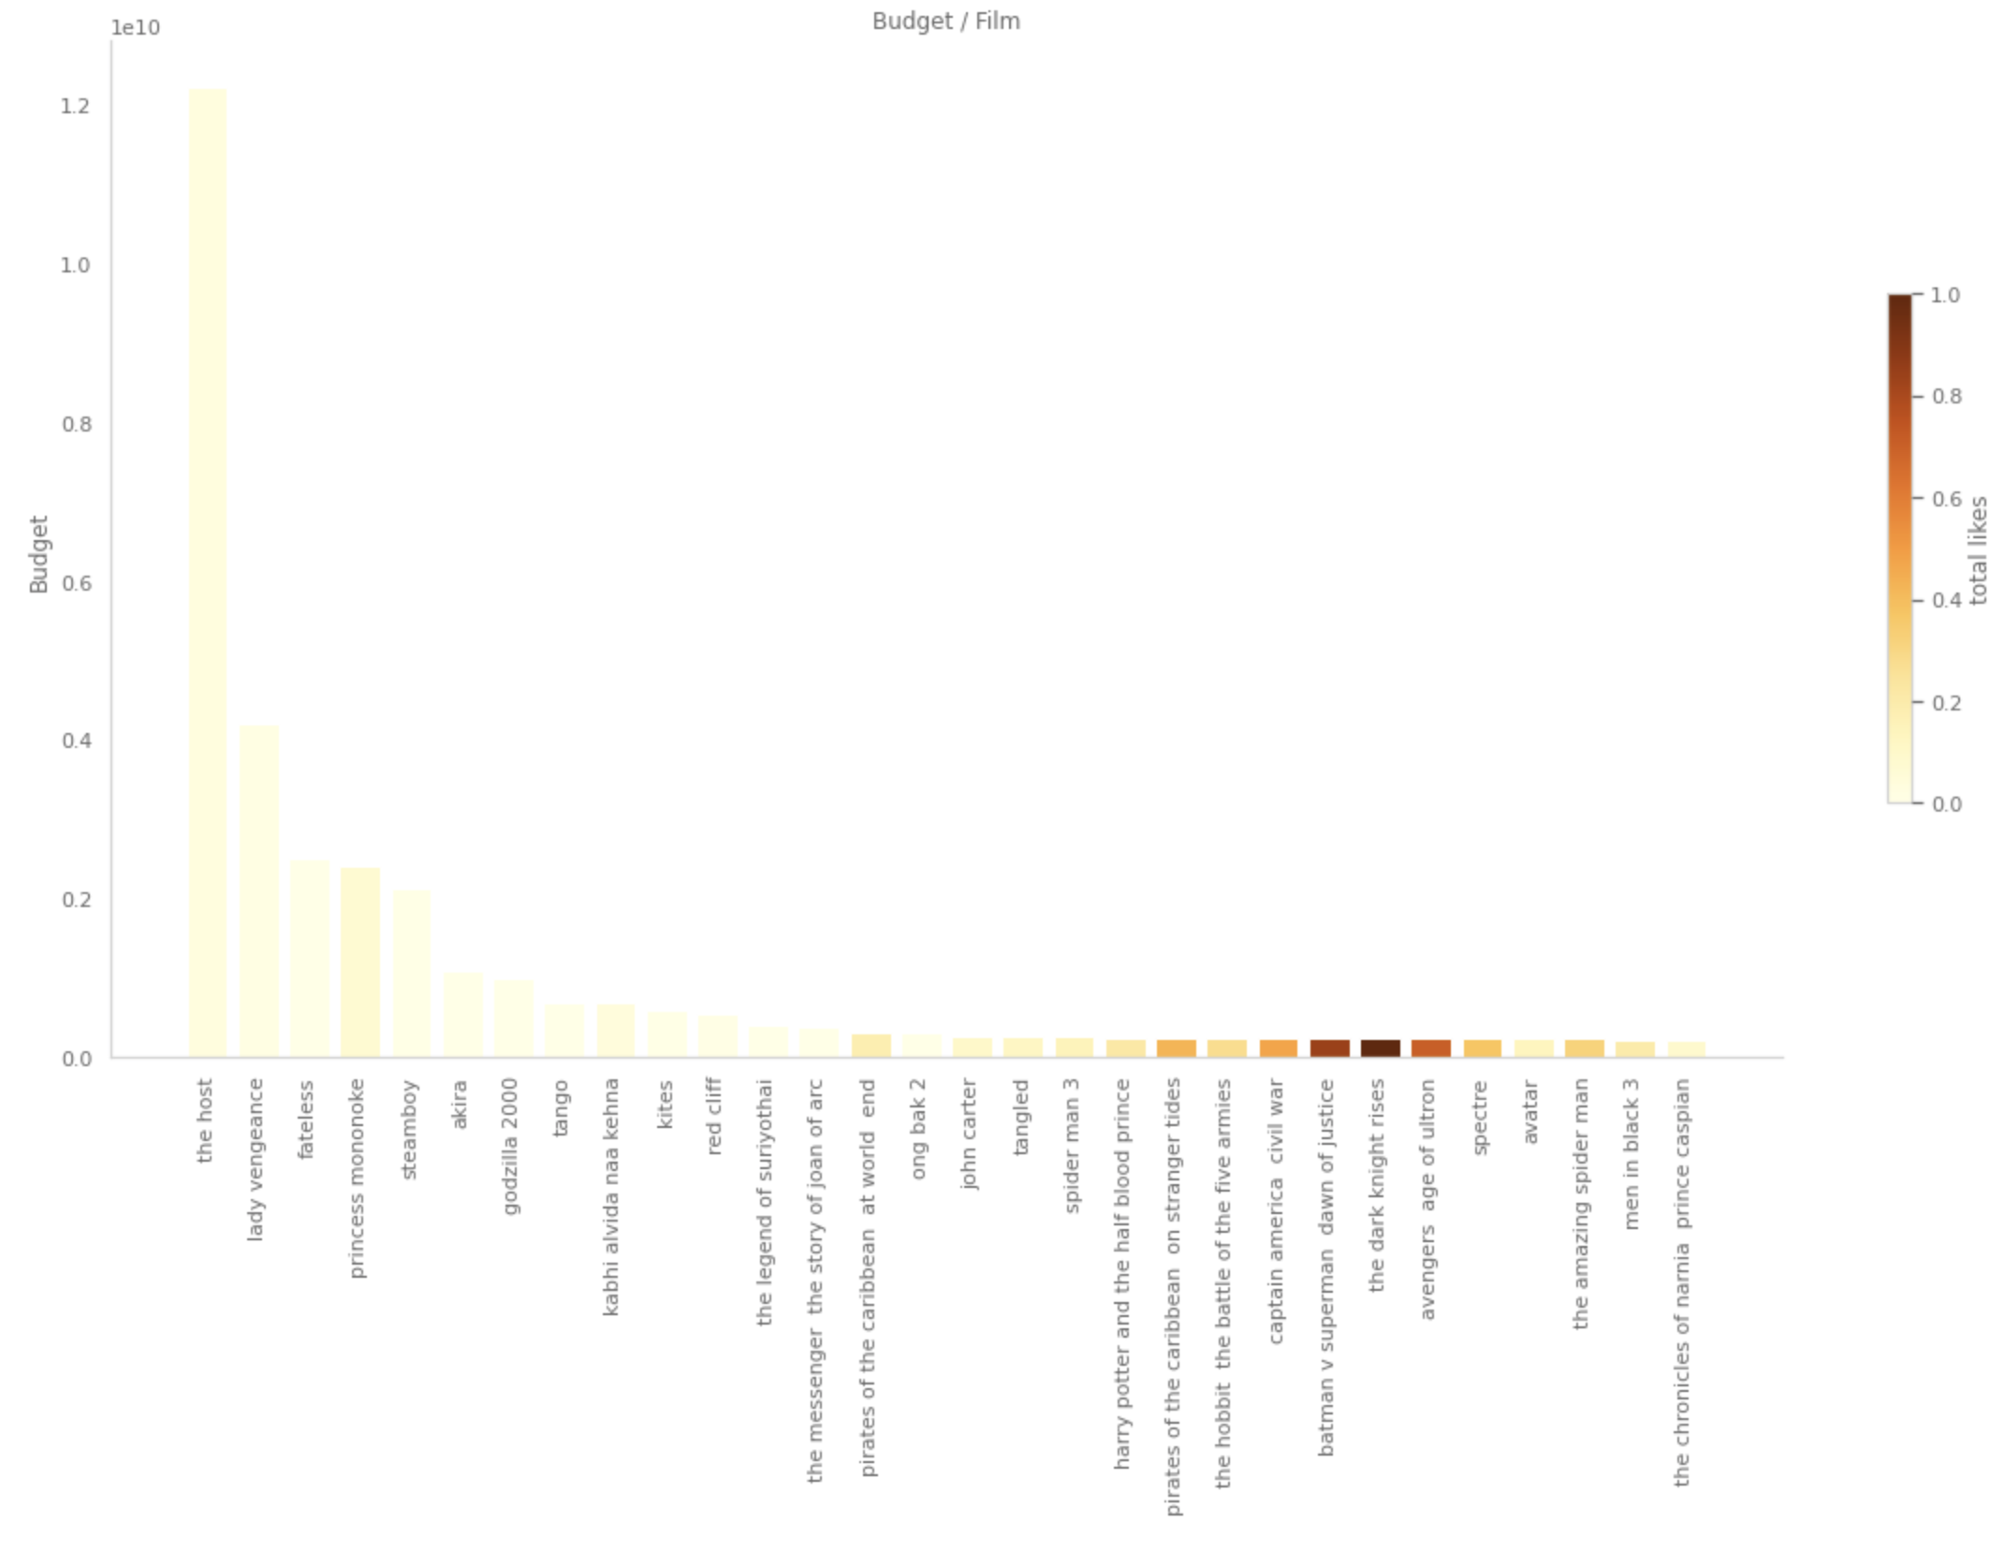
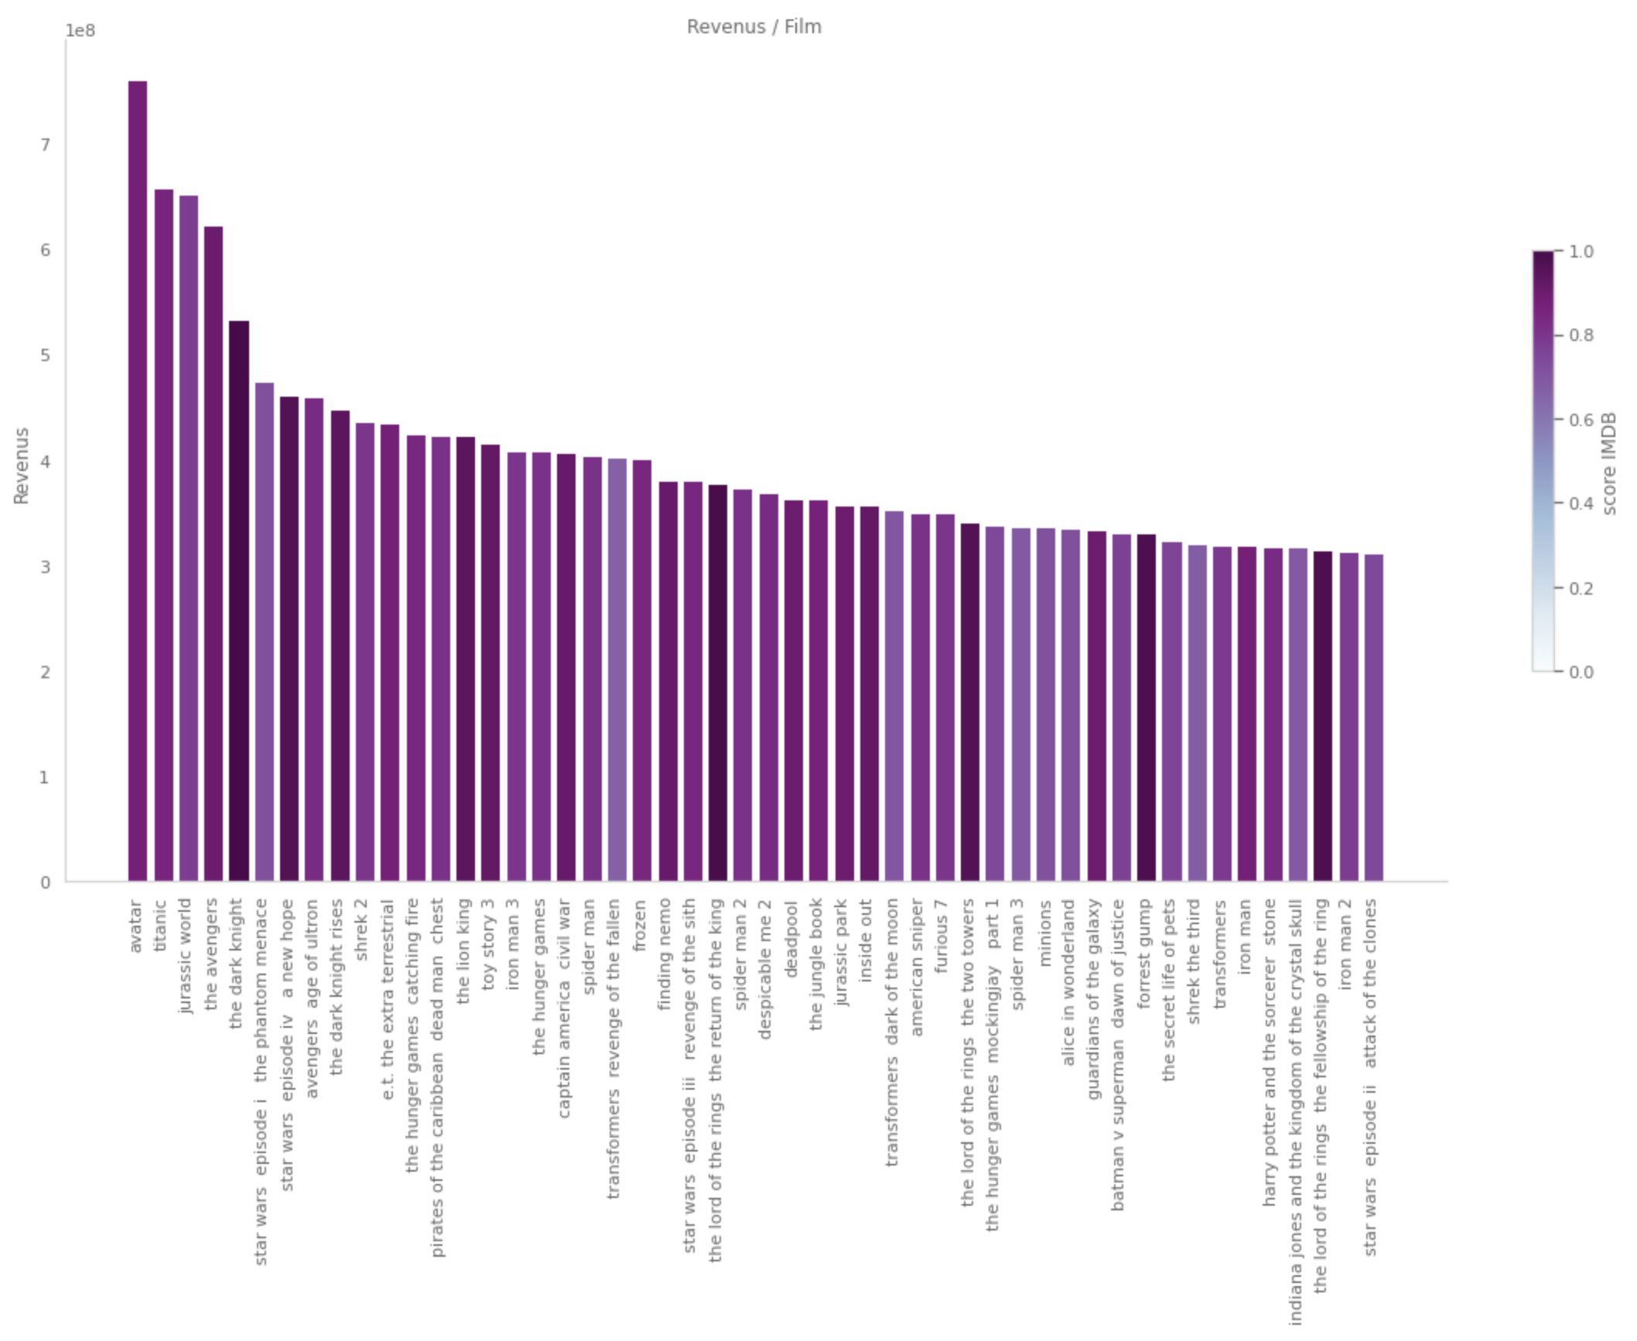
Exploration – Distributions (budget, revenus)

Slide 13
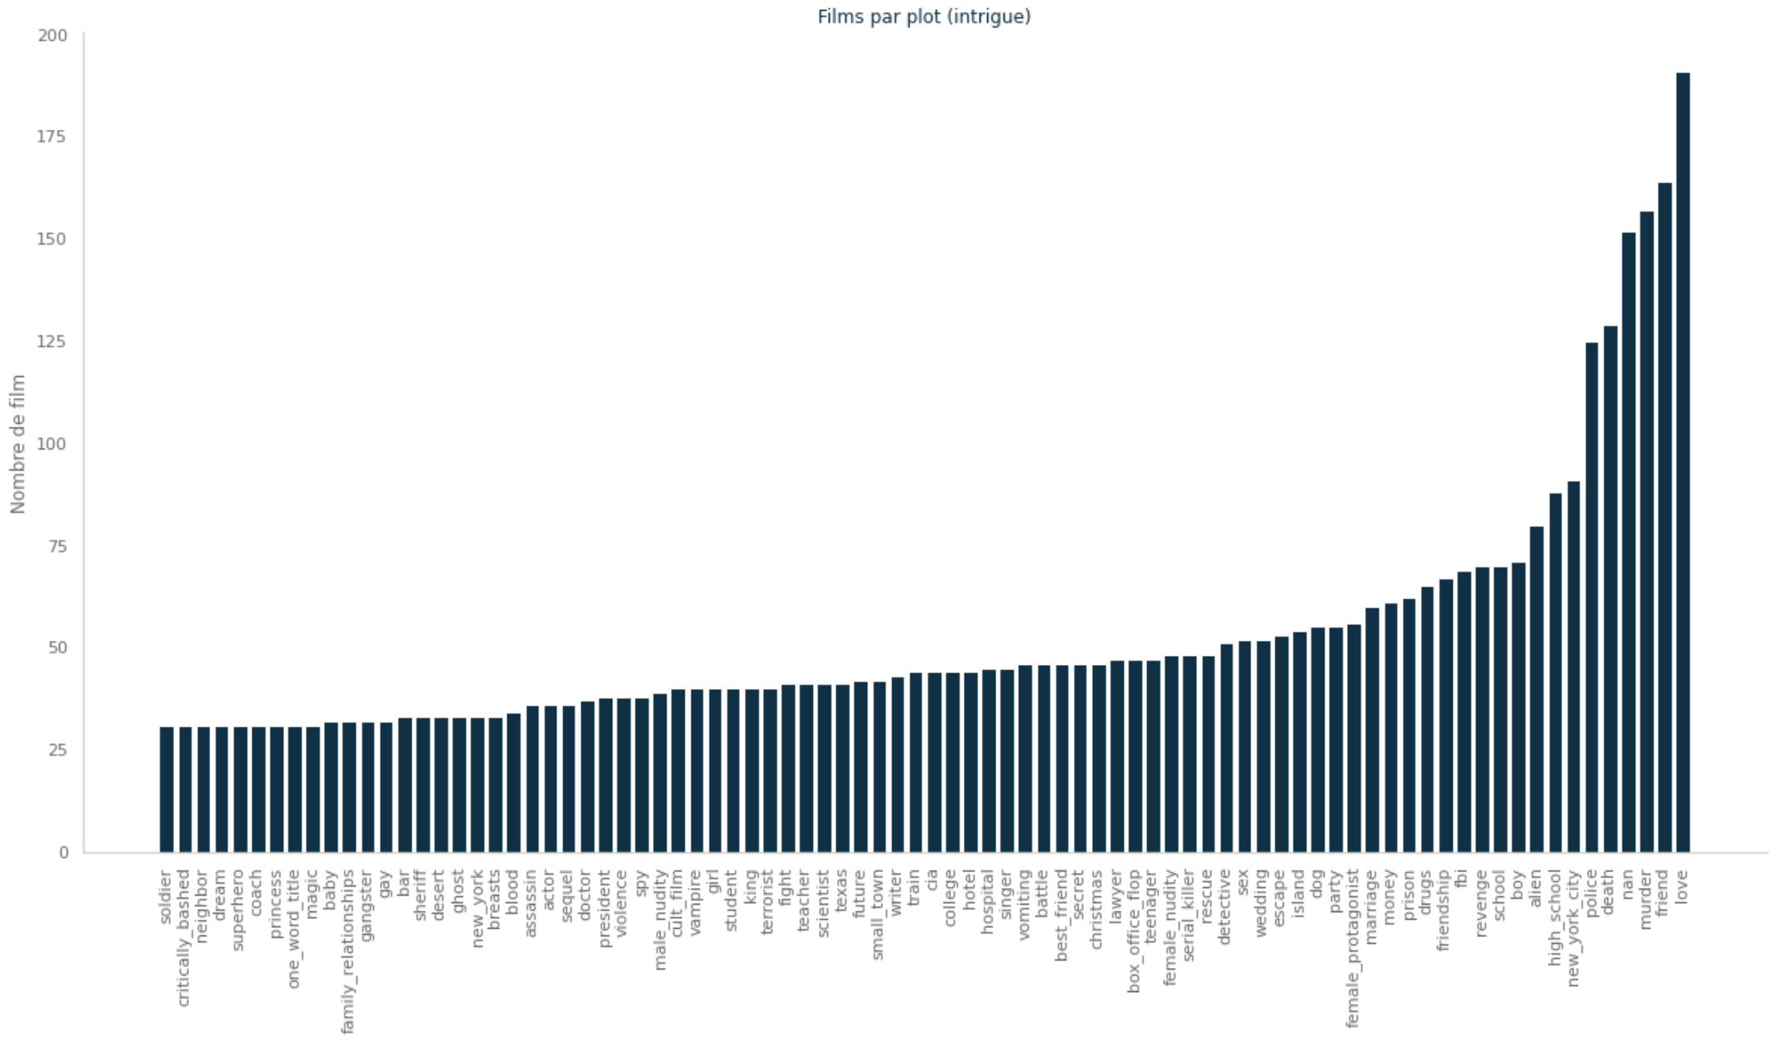
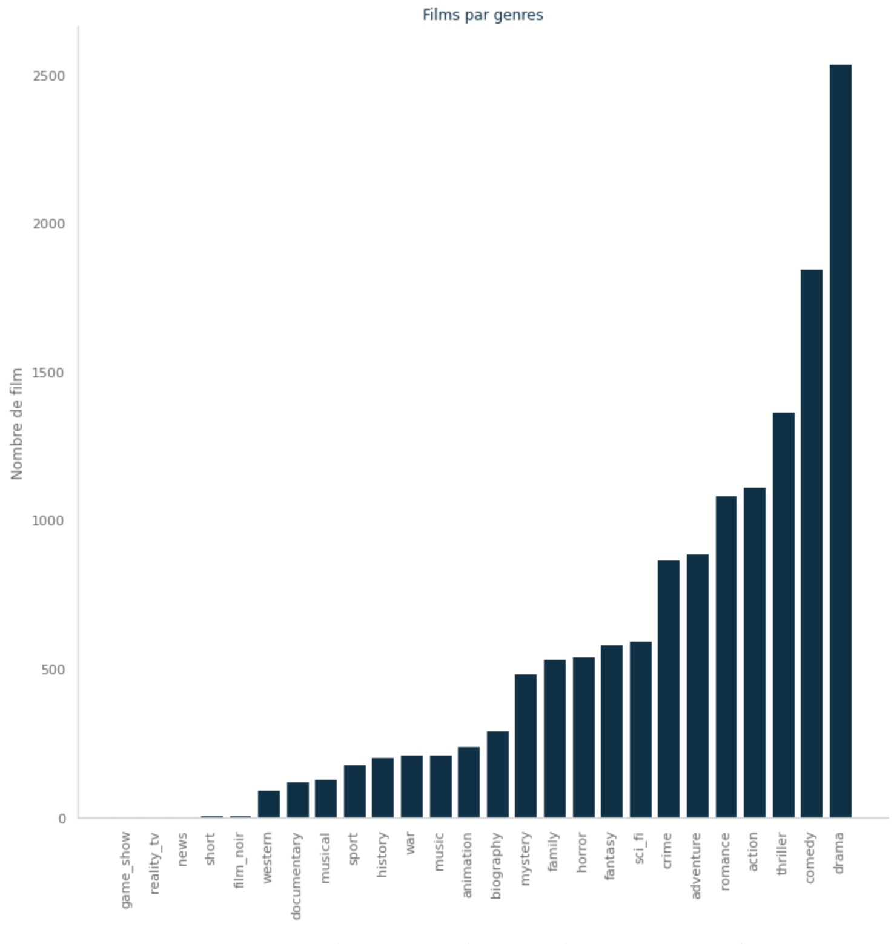
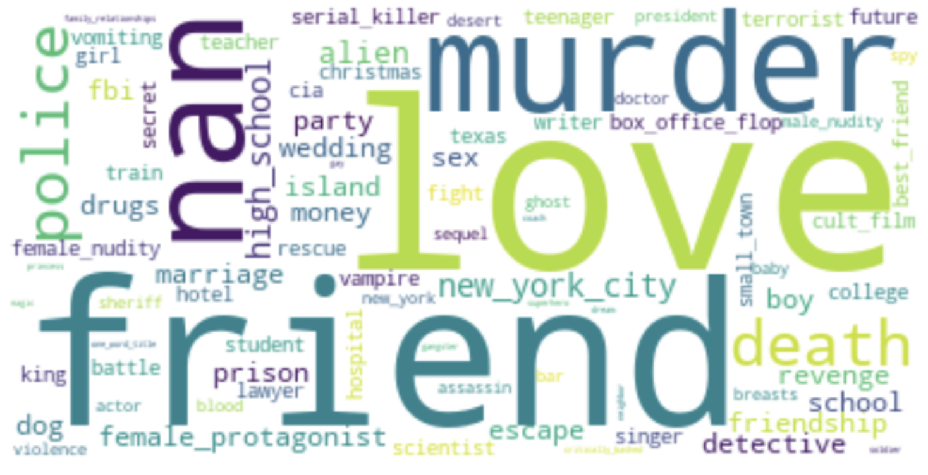
Exploration – Distributions (genre, plot)
➔ Les genres et plots sont les critères privilégiés pour découvrir des nouveaux films

Slide 14
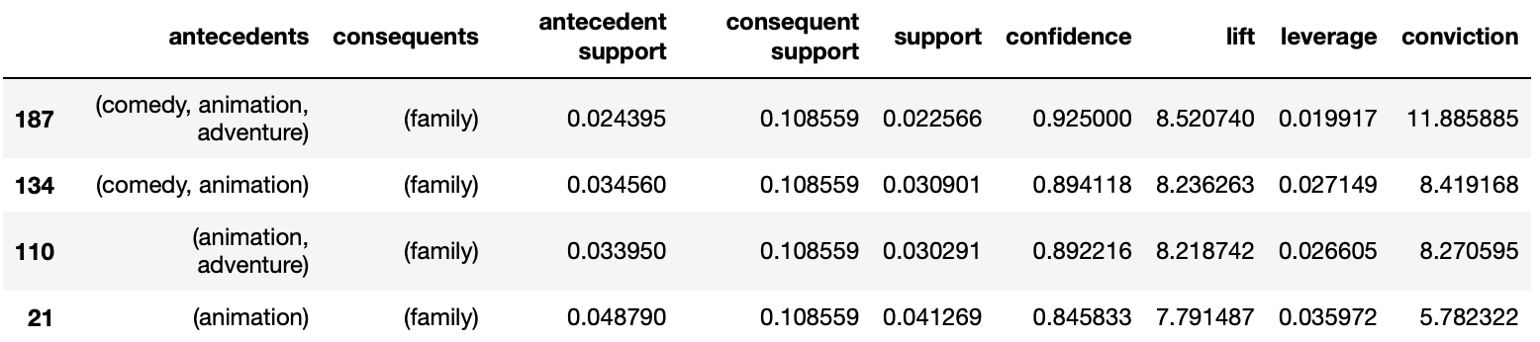
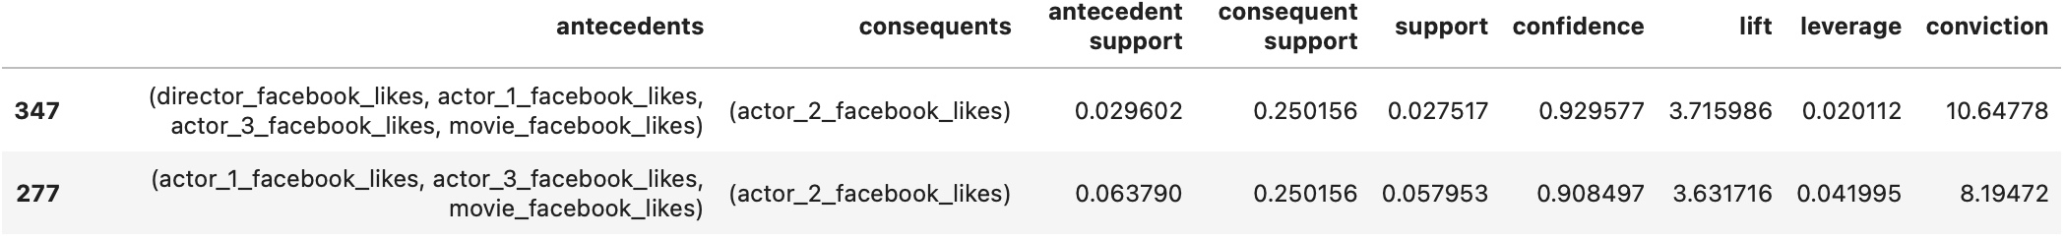
Exploration – Règles d’association
Genres
Les films de comédie, d’animation ou d’aventure sont souvent des films pour la famille
Likes
➔ Les films très liké sur le réalisateur, l’acteur 1 et le film sont très souvent liké sur l’acteur 2 aussi
Gross/Budget
➔ Les films a gros budget et avec un score imdb élevé ont des revenus élevés (dans le 3e quartile)

Slide 15
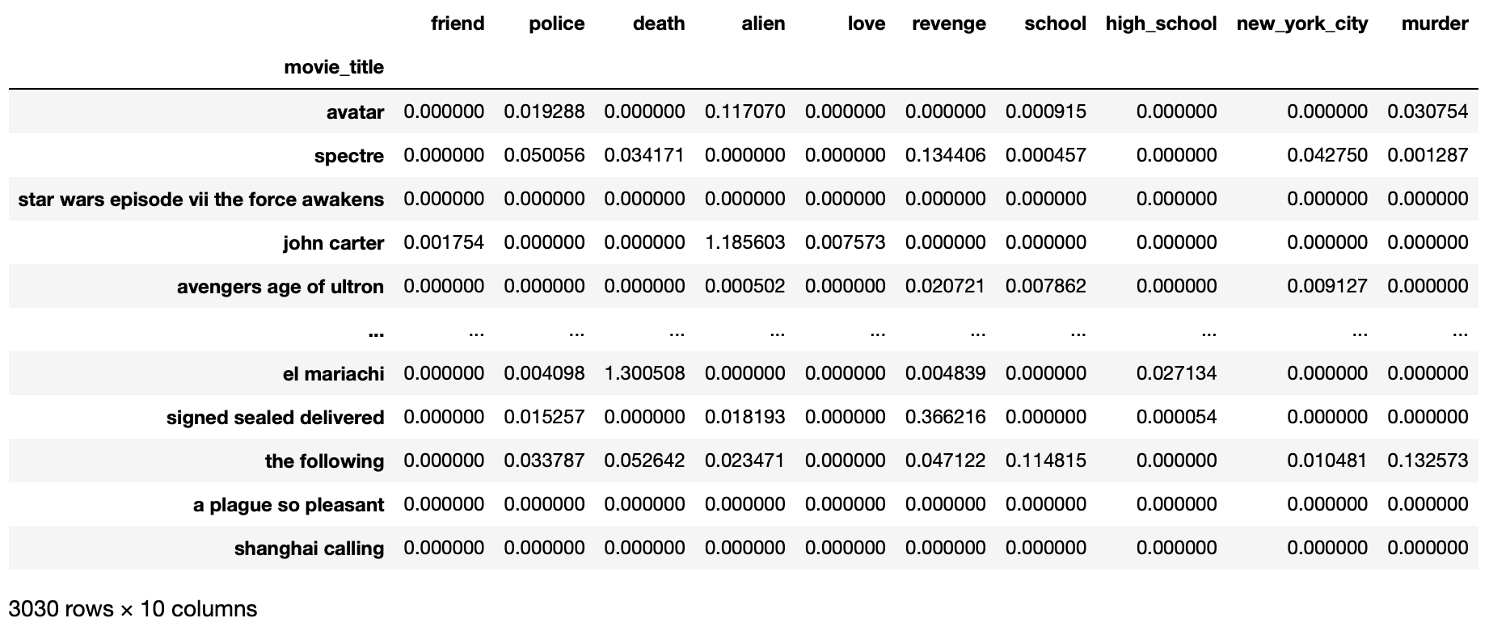
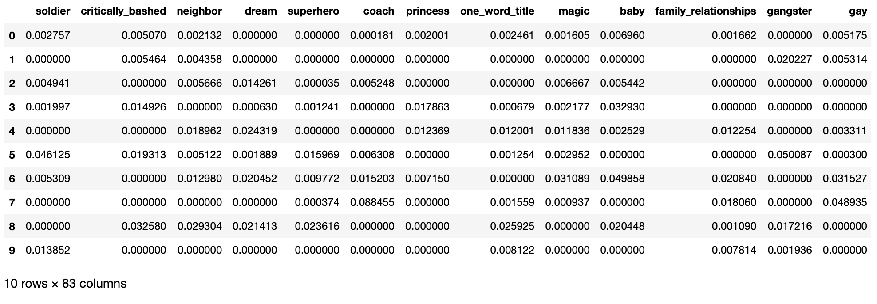
Exploration – Réduction dimensionnelle
8112 plot_keywords
Comment synthétiser ces plots en moins d’une dizaine de facteurs?
NMF = trouver des vecteurs latents WxH qui factorisent le vecteur V de départ (contenant les plots/films)
W
H
➔ 10 Facteurs latents qui expliquent l’ensemble des 8112 plots

Slide 16
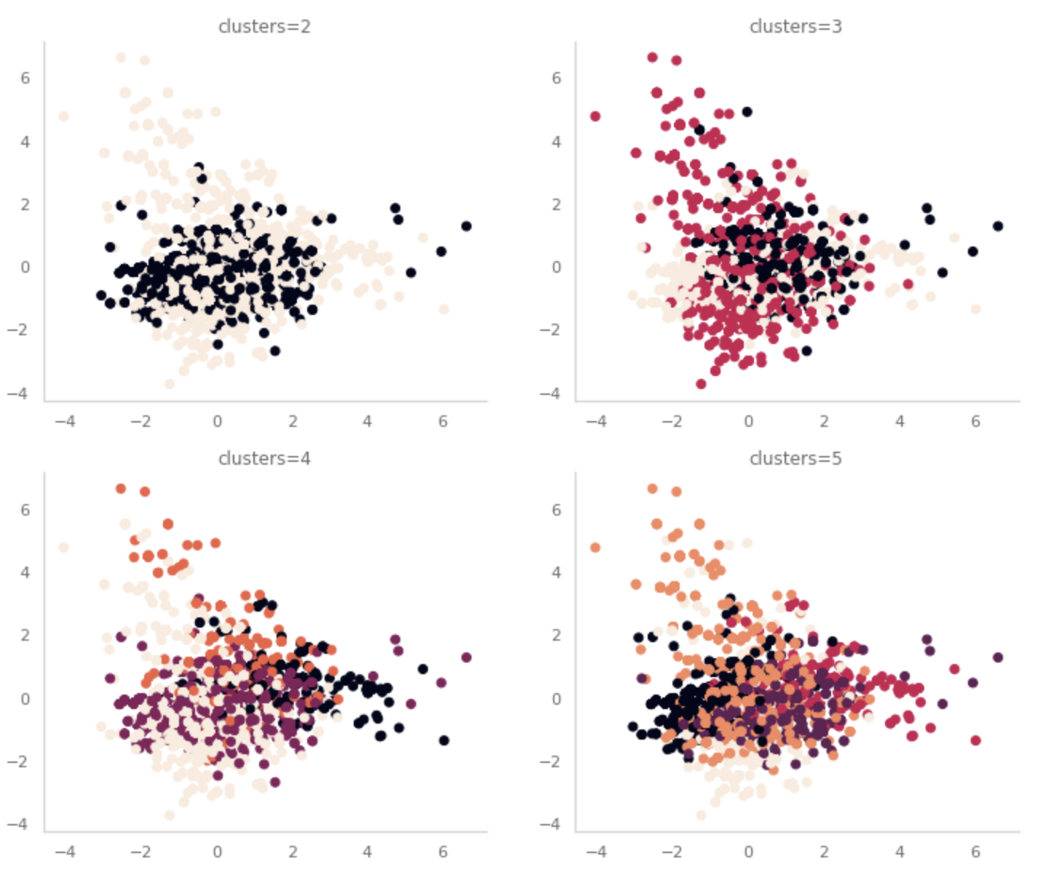
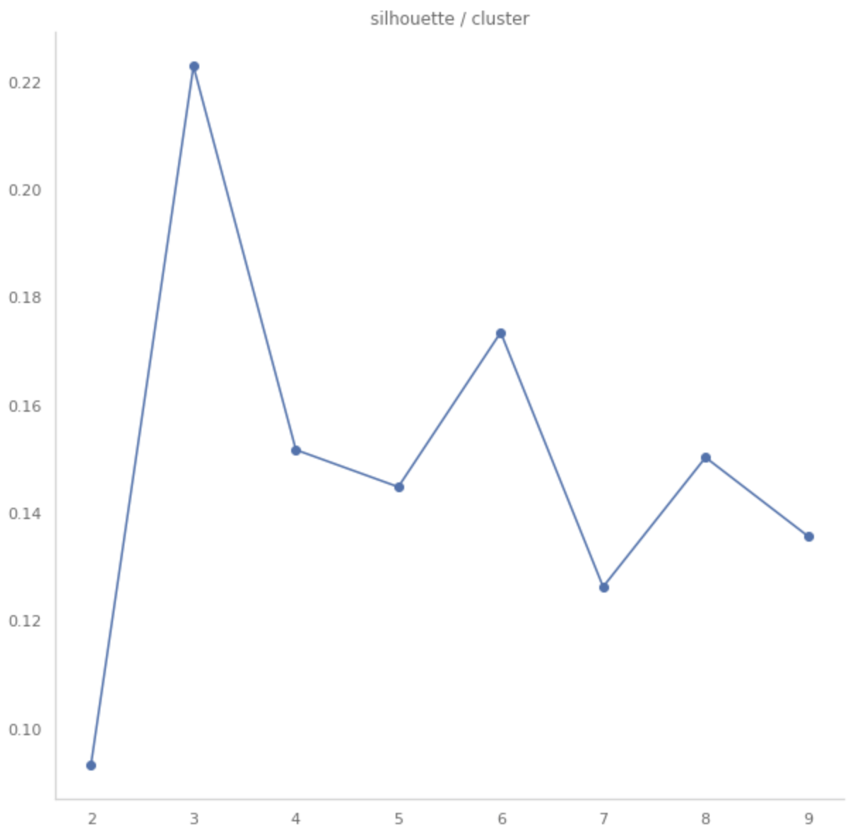
Exploration – Clustering KMeans
23 genres de films
➔ Clustering Kmeans peu concluant

Slide 17
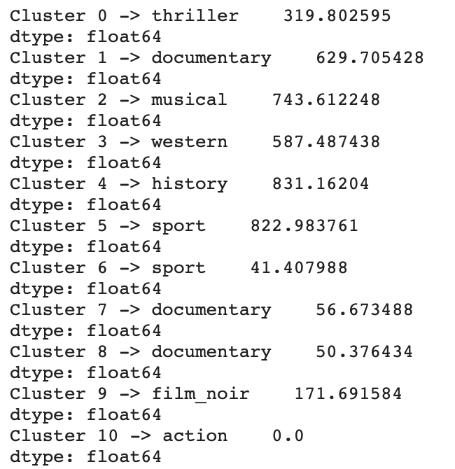
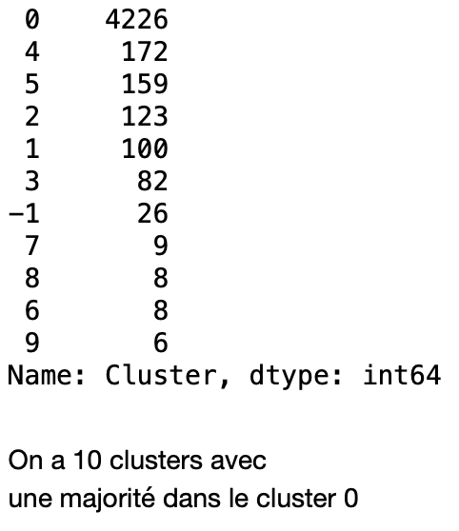
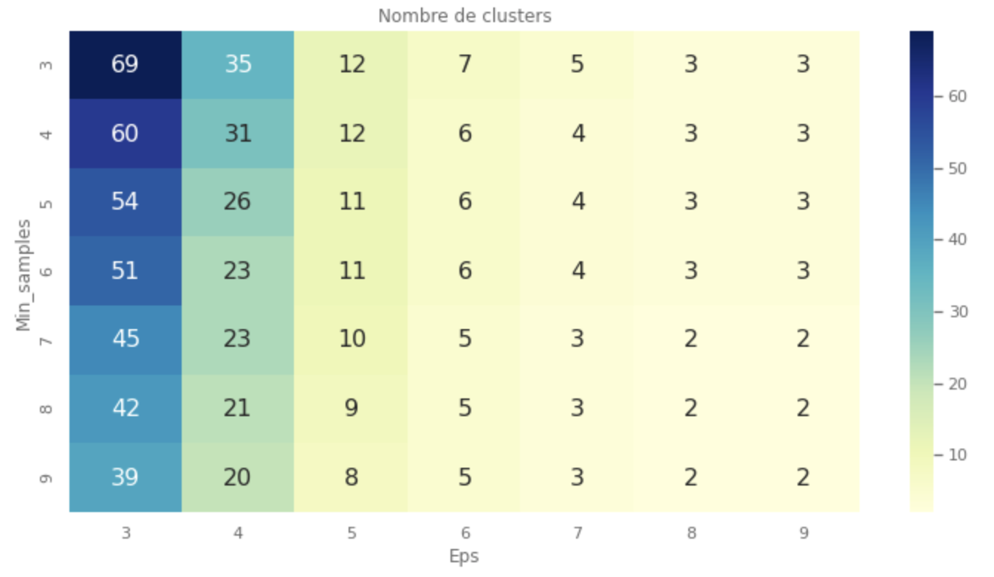
Exploration – Clustering DBSCAN
Recherche de paramètres eps/nb points optimum
➔ 10 clusters de genre, dont 2 clusters redondants (documentary & sport)

Slide 18
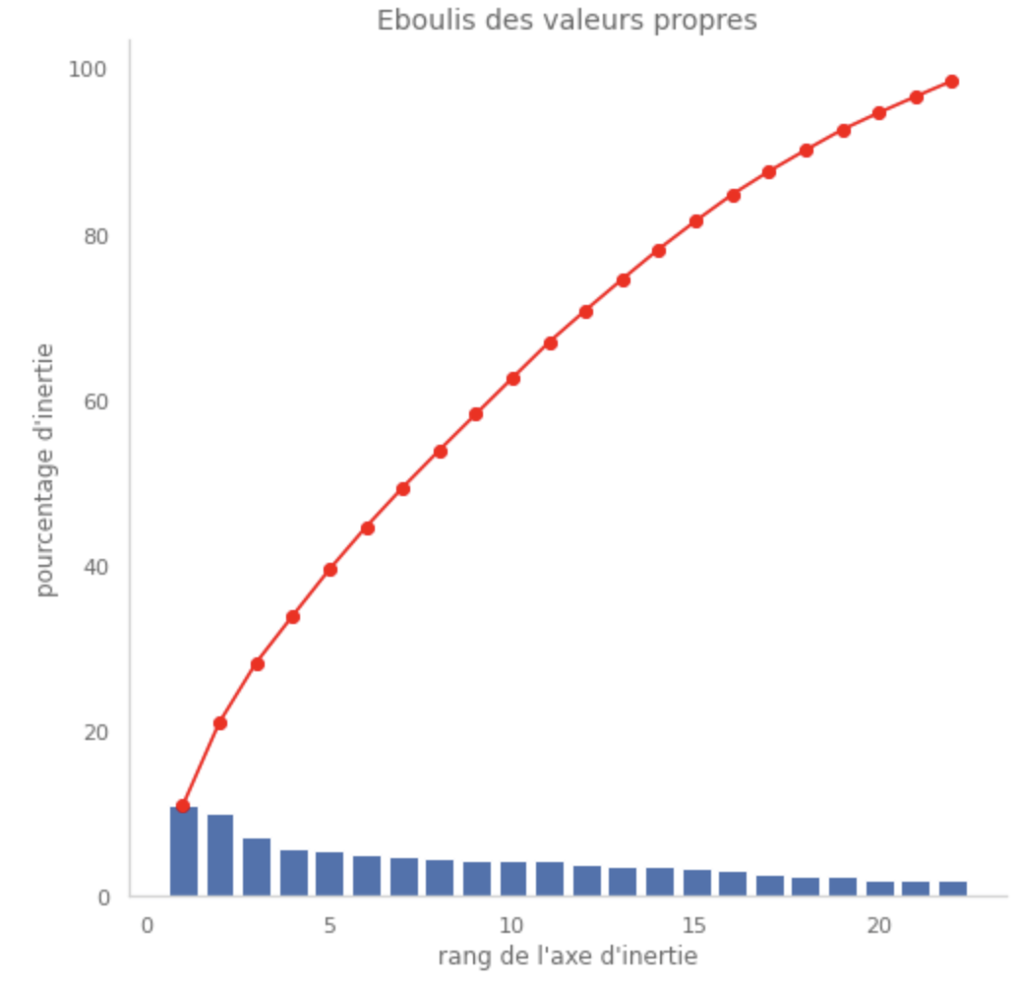
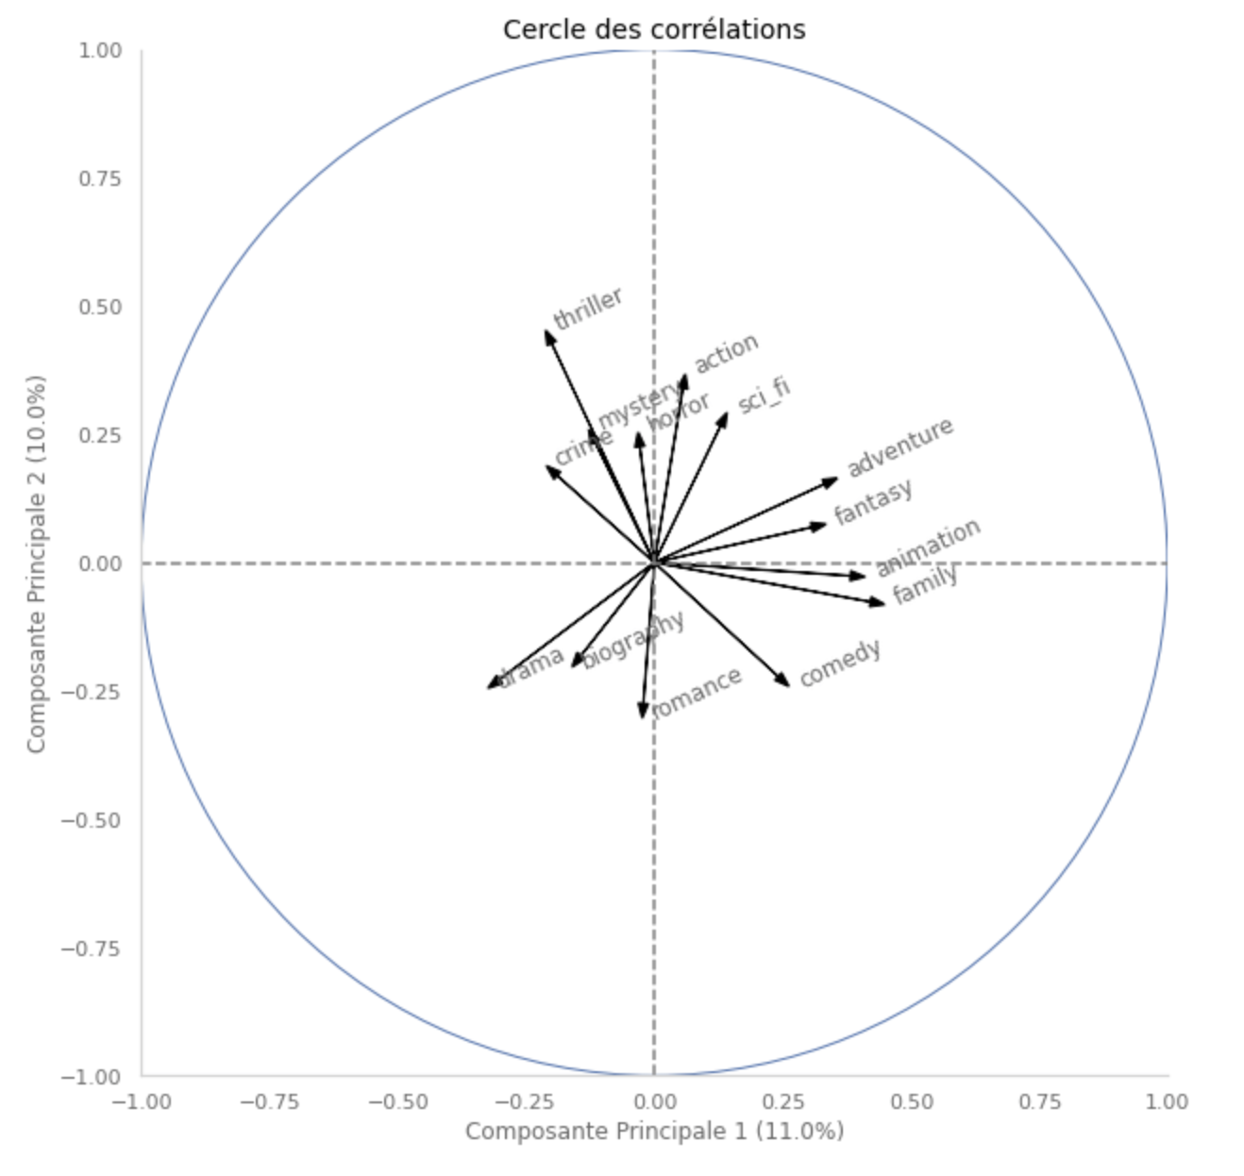
Exploration – ACP
23 genres
➔ 3 axes: famille (x>0), romance (y<0), thriller/action (y>0)

Slide 19
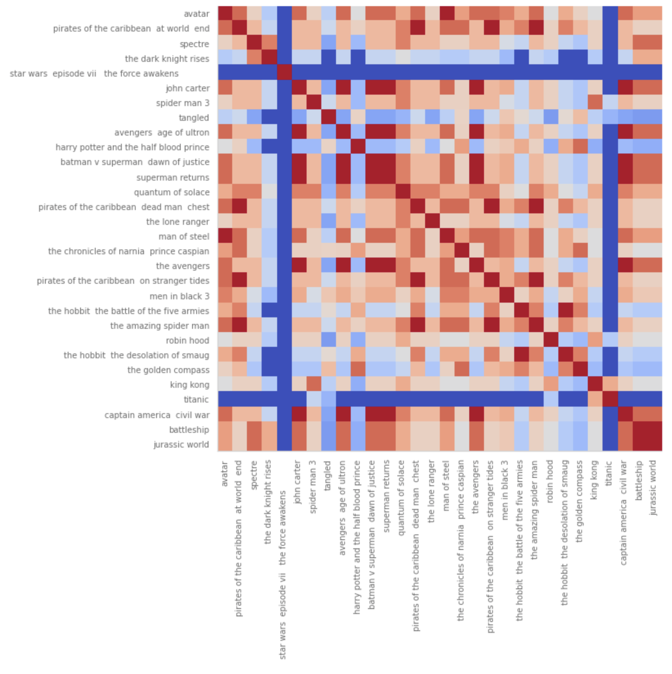
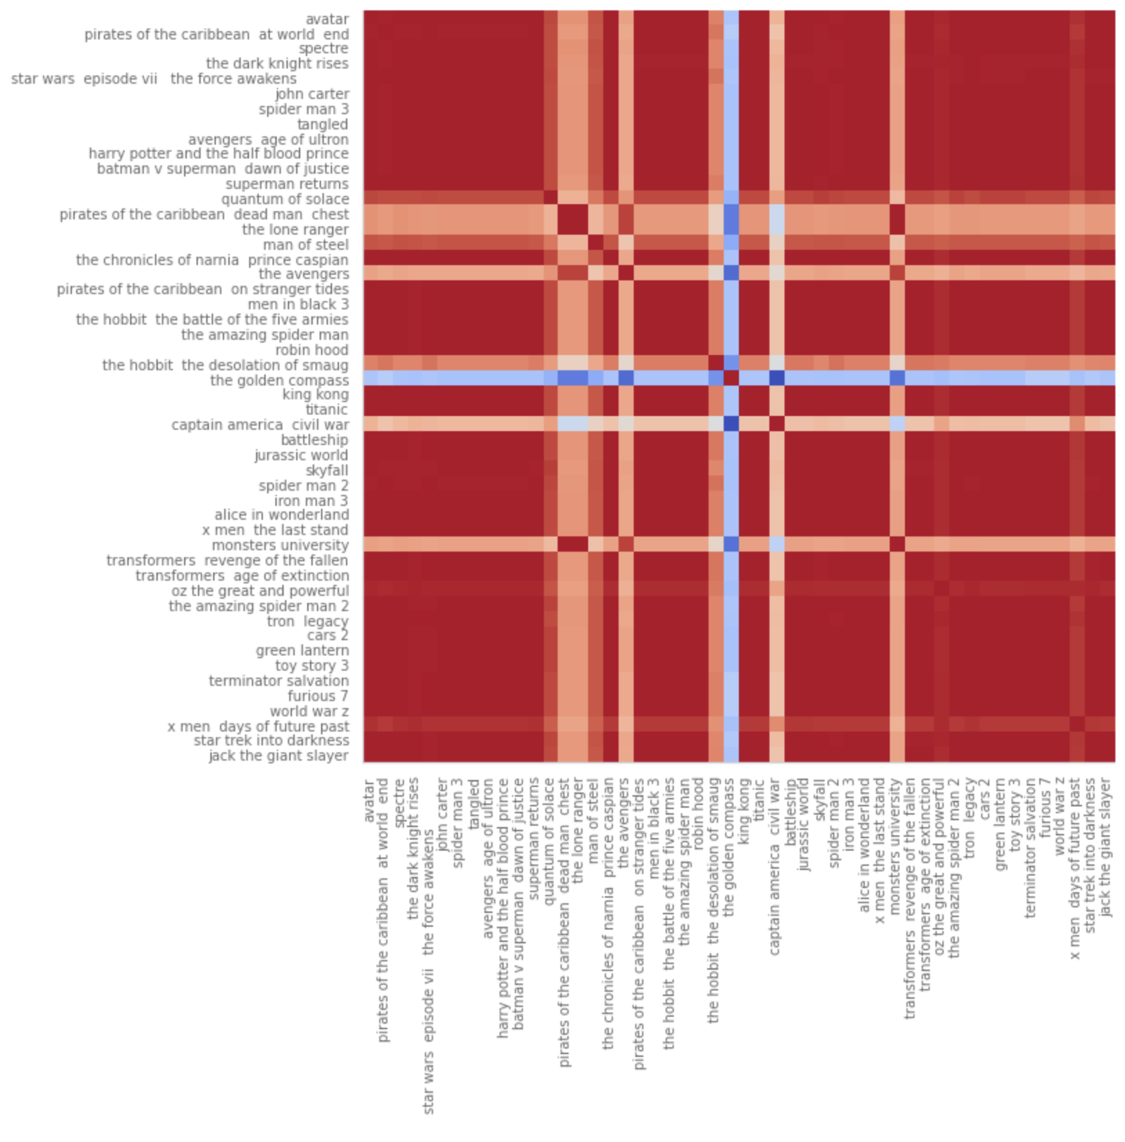
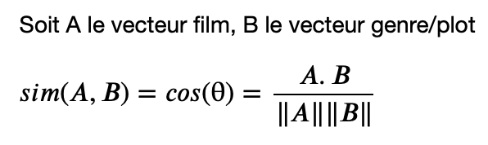
Exploration – Similarités cosinus
Similarité sur les genres …
… sur les plots (factorisés à 10 vecteurs)

Slide 20
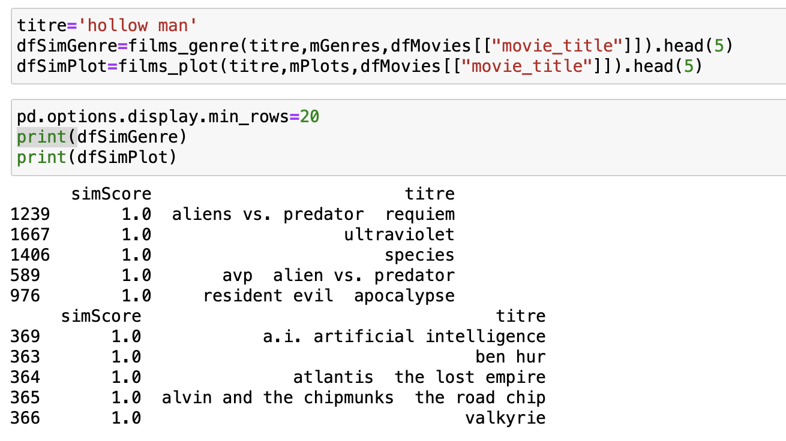
Moteur – Algorithme
Similarité sur les genres, sur les plots

Slide 21

Moteur – Déploiement
Gratuit
1 app web + 1 app backend
512 Mb Ram
https://filmroulette.herokuapp.com/docs
Asynchrone
Validation de type
Documentation automatique d’api

Slide 22

Conclusion
Les –
Une mesure de la pertinence très empirique
Des plots qui décrivent les films un peu « à coté » et des facteurs latents vagues donnent des recos approximatives
Les recommandations renvoient sur les même films au bout d’un moment
Les +
Les films en tête de classement correspondent bien au genre
Rapidité du moteur (temps de réponse quasi instantané)
Légèreté (image docker 1,34 Gb)
Idées pour la suite
Courbe ROC pour mesurer la pertinence des recommandations
Formule de distance euclidienne, manhattan
Distances moyennées de plusieurs variables
Enrichir le dataset de données collaboratives

